Slide 1


乌卡时代下企业数字化转型扩散
仿真研究
答辩人：黄茜
答辩人： | 刘涛 | 学 号： | 2020201040012
专 业： | 电子商务 | 导 师： | 吴江教授
单 位：武汉大学信息管理学院
2023年5月
指导老师：吴江、贺超城
Notes:
各位老师好，我是黄茜，来自武汉大学信息管理学院，非常荣幸可以参加本次博士生论坛。我本次论文报告的主题是《乌卡时代下企业数字化转型扩散仿真研究》

Slide 2
01 引言
02 相关研究与理论
目 录
03 仿真模型一
04 仿真模型二
05 总结与展望
Notes:
接下来，我将从以下五个方面介绍我的研究内容

Slide 3
01 引言
Notes:
首先是引言部分

Slide 4

01
引言：研究背景
1.
VUCA时代的冲击
习总书记曾指出：“当今世界正经历百年未有之大变局”。近年来，多变性（volatile）、不确定性（uncertain）、复杂性（complex）和模糊性（ambiguous）（即乌卡，后文简称VUCA）的外部环境，让越来越多的企业在失衡的环境中濒临破产，但也有一部分企业能够迅速地进行商业模式、产品、组织的变革，从而快速地触底反弹，转危为安。
数字经济快速发展
2021年度，我国的数字经济规模已经达到45.5万亿元，同比名义增长率达到16.2%，高于GDP名义增速率3.4个百分点，占我国整体GDP比重达到39.8%，数字经济的快速发展为企业的创新发展提供了新的机会，企业的数字化转型已经成为大势所趋。
数字化转型成功率低
埃森哲发布的《2021埃森哲中国企业数字化转型指数》显示，截止至2021年，只有16%的中国企业数字化转型成效显著，摆在大多数企业面前的是一个“转型找死，不转等死”的进退两难的困境。
Notes:
所谓乌卡时代就是指我们正处于一个充满多变性、不确定性、复杂性和模糊性的社会环境之中，
1、当前，越来越多的企业正面临乌卡时代的冲击，需要企业快速做出调整
2、同时，数字经济的快速发展为企业提供了新的机会，数字化转型已经成为大势所趋
3、然而，我国企业的数字化转型成功率极低，许多企业正面临转型找死，不转等死的两难困境

Slide 5
01
引言：研究背景
1.
相关理论研究不足
当前虽然有较多的关于企业数字化转型的研究，但综合而言，还是缺少一个较为系统的研究体系来阐述企业数字化转型的定义、企业数字化转型的驱动因素及企业数字化转型的主导逻辑等
缺少有效的模型
创新真正的价值并非创新本身，而是它的扩散，作为新兴技术的数字化技术只有得到广泛的推广和应用，才能影响和推动社会经济的发展，但是目前还存在两大问题：
一方面，现有研究对企业数字化转型扩散的个性特征缺乏关注；
另一方面，缺少一个系统化的模型体系来阐述企业数字化转型扩散的过程与机理
Notes:
此外，在学术界，
1.当前仍然缺乏一个较为系统的企业数字化转型研究框架
2.其次，也缺少有效的模型去解释数字化转型扩散的机理

Slide 6
01
引言：研究内容
1.
内容一：对企业数字化转型的内涵外延进行系统化阐述
企业数字化转型的定义
企业数字化转型驱动因素
企业数字化转型的主导逻辑
内容二：探究企业数字化转型扩散的内在机理
构建复杂网络演化博弈模型，利用python进行仿真，探讨复杂网络结构、政府支持、企业数字化转型成功率等对企业数字化转型扩散深度与速度的影响
加入技术转让因素，构建主从博弈模型，利用python进行仿真，探讨企业初始策略、不同类型的企业比例、政府补贴及技术转让费用等因素对企业数字化转型扩散的影响
Notes:
基于以上问题，本文的研究内容主要有两块
1.首先是梳理相关文献，对企业数字化转型的内涵外延进行系统化阐述
2.在此基础上，利用仿真方法，探究企业数字化转型扩散的内在机理

Slide 7
01
引言：研究贡献
1.
1
丰富和扩展当前企业数字化转型的研究体系
厘清企业数字化转型的概念，搭建企业数字化转型驱动因素的模型框架，分析企业数字化转型的不同主导逻辑，解决当前该领域研究中的企业数字化转型概念混淆，缺少理论分析框架及对企业数字化转型过程分析不足的问题。
2
从个体行为和群体演化的视角，剖析了企业数字化转型扩散的演化与涌现机制
通过微观个体视角分析企业在数字化转型过程中的行为选择和个体博弈，建立企业数字化转型扩散的仿真模型，分析了宏观角度上企业数字化转型扩散的机理，并探讨了不同因素对扩散的影响，这种方式更好地呈现企业个体决策行为选择与宏观企业数字化转型扩散的因果关系，有助于更好地厘清企业数字化转型扩散的演化与涌现机制。
3
关注企业数字化转型扩散的个性化因素，建立演化博弈模型
不同于以往学者的基于创新扩散理论的新技术扩散模型，本文综合考虑了企业数字化转型的成功率、企业数字化转型过程中的技术转让等企业数字化转型的个性化因素，并将这些因素纳入到网络演化博弈模型中，据此对企业数字化转型扩散进行分析。
Notes:
本文的贡献主要有三点
1.丰富和扩展当前企业数字化转型的研究体系
2.从个体行为和群体演化的视角，剖析了企业数字化转型扩散的演化与涌现机制
3.关注企业数字化转型扩散的个性化因素，建立企业数字化转型扩散的演化博弈模型

Slide 8
02 相关研究与理论
Notes:
在相关研究与理论部分，

Slide 9
02
相关研究与理论：企业数字化转型定义
1.
转型范围
数字技术
企业数字化转型
转型效果
以信息（information）、计算（computing）、沟通（communication）和连接（connectivity）等新兴数字技术的组合及其衍生的数字平台与数字产品为基础，对企业的业务流程、商业模式、组织结构、产品服务等进行数字能力赋予，提升企业分析、连接和智能的能力，从而帮助企业进行运营管理决策、更好地满足市场上的用户需求、提升企业组织的协作效率
Notes:
首先，通过梳理文献，我们总结得到企业数字化转型三个关键要素分别是数字技术、转型范围和转型效果，因此可以将其定义为
并对企业数字化转型定义为-以信息（information）、计算（computing）、沟通（communication）和连接（connectivity）等新兴数字技术的组合及其衍生的数字平台与数字产品为基础，对企业的业务流程、商业模式、组织结构、产品服务等进行数字能力赋予，提升企业分析、连接和智能的能力，从而提升帮助企业进行运营管理决策、更好地满足市场上的用户需求、提升企业组织的协作效率。

Slide 10
02
相关研究与理论：企业数字化转型驱动因素
1.
“技术-组织-环境”框架
很多学者倾向于探究某个或某几个因素对企业数字化转型的驱动作用
但缺乏对企业数字化转型驱动要素的系统化整理
 | 维度 | 具体因素
技术 | 数字技术能力 | 数字基础设施成熟度、数字技术安全性、数字技术可靠性、数字技术迭代能力
 | 数字技术转化能力 | 数字技术与企业的兼容性、数字技术管理能力
组织 | 管理者因素 | 管理者数字化意识、管理者企业家精神
 | 组织管理因素 | 数字化战略、组织文化、组织经营创新能力、组织变革能力
 | 政府因素 | 政府补贴、政府政策支持
环境 | 生态因素 | 合作伙伴协同、合作伙伴关系
 | 市场因素 | 市场竞争、消费者偏好
Notes:
其次，在企业数字化转型驱动因素方面
基于“技术-组织-环境”框架，本文在梳理文献后从这三个维度对企业数字化转型驱动因素进行了总结。
（“技术-组织-环境”框架是基于创新扩散理论与技术接受模型提出的综合性分析框架，常用于分析企业采纳新技术的内外部影响因素）

Slide 11
02
相关研究与理论：企业数字化转型主导逻辑
1.
外部主导逻辑
外部主导逻辑的企业数字化转型主要围绕企业的经济效益展开，旨在对企业的产品设计、营销模式进行变革，实现企业产品设计的个性化，营销模式的精准化、精细化等。
内部主导逻辑
内部主导逻辑的数字化转型围绕企业管理领域展开，旨在推动企业组织的变革，具体表现为将数字化技术与企业的具体业务需求进行嫁接，完成企业业务系统初步的信息化建设，提升企业的经营效率。
Notes:
最后，主导逻辑是数字化转型的起点
本文在梳理文献后也对其做出了相应的总结，其中，
外部主导逻辑的企业数字化转型主要围绕企业经济效益展开，而内部主导逻辑则主要围绕企业管理领域展开

Slide 12
03 仿真实验1
Notes:
接下来，是本文的主体研究，首先是仿真实验一：复杂网络特征下的企业数字化转型扩散动态演化与仿真

Slide 13
03
仿真实验一：复杂网络特征下的企业数字化转型扩散动态演化与仿真
1.
模型基本假设
企业有两种可以选择的策略：一为D（digital）策略，即进行数字化转型；二为T（tradition）策略
企业在采用D策略时，会存在一定的失败概率，企业数字化转型的成功率为p，当企业选择D策略但转型失败时，企业仍可以在下一轮博弈中选择D策略
网络中的企业是同质的，且在企业数字化转型扩散的过程中，复杂网络中的企业并不会退出，也并不会有新的企业加入，因此复杂网络中的企业个体数量是固定的
企业i与其所有相邻的企业进行博弈并获取收益，然后随机选择自己的一位相邻企业进行收益比较，如果邻居的收益高于自己，则在下期的博弈中该企业以一定的概率学习邻居的策略
Notes:
我们首先提出四个基本假设
1.企业有转型和不转型两个策略
2.企业转型时有一定的失败概率，但失败后仍可以继续选择转型
3.企业是同质的，且复杂网络中的企业个体数量固定
4.企业会与相邻的企业博弈，并以一定概率学习邻居的策略

Slide 14
03
仿真实验一：复杂网络特征下的企业数字化转型扩散动态演化与仿真
1.
博弈模型
仿真步骤
步骤1：分别生成具有N个企业的无标度网络和小世界网络，并按照x的比例随机设置初始状态下数字化转型成功的企业数量。
步骤2：企业之间进行网络演化博弈，并且按照公式5-1所示的策略调整规则进行策略的调整，同时，企业如果由未转型状态转为数字化转型状态，企业的转型的成功率为p。
步骤3：不断重复步骤2，直到演化稳定。
步骤4：重复步骤1到步骤3的仿真5次，取每次的平均值以减少随机过程中产生的误差。
Notes:
基于这些假设和参数，本文构建了如图所示的博弈模型，分别是企业转型成功、转型失败、不转型三种状态下与邻居的博弈
（仿真步骤方面，首先生成无标度网络和小世界网络，并设置转型成功的初始企业比例，接下来企业将进行网络演化博弈，并调整自身的状态，不断重复直至演化稳定）

Slide 15
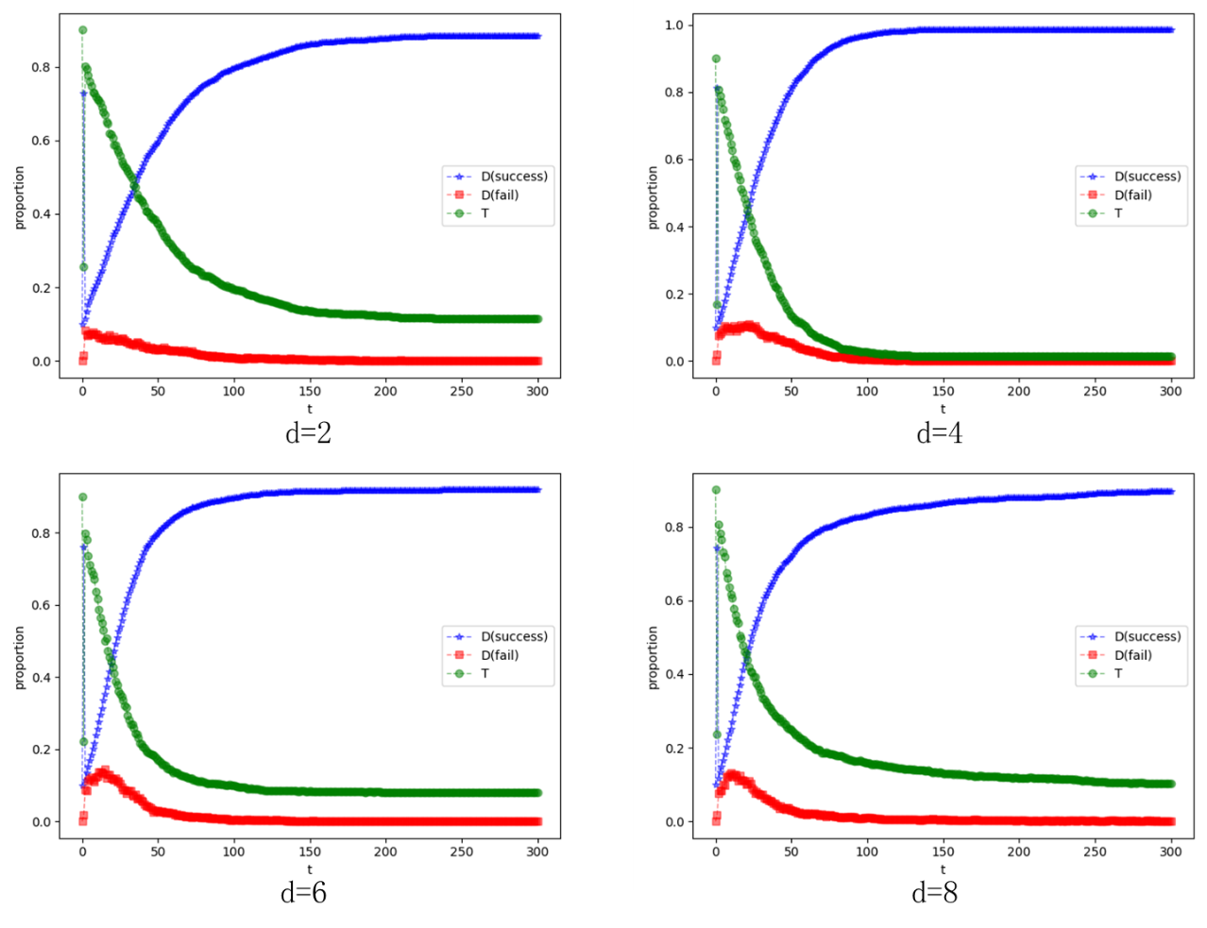
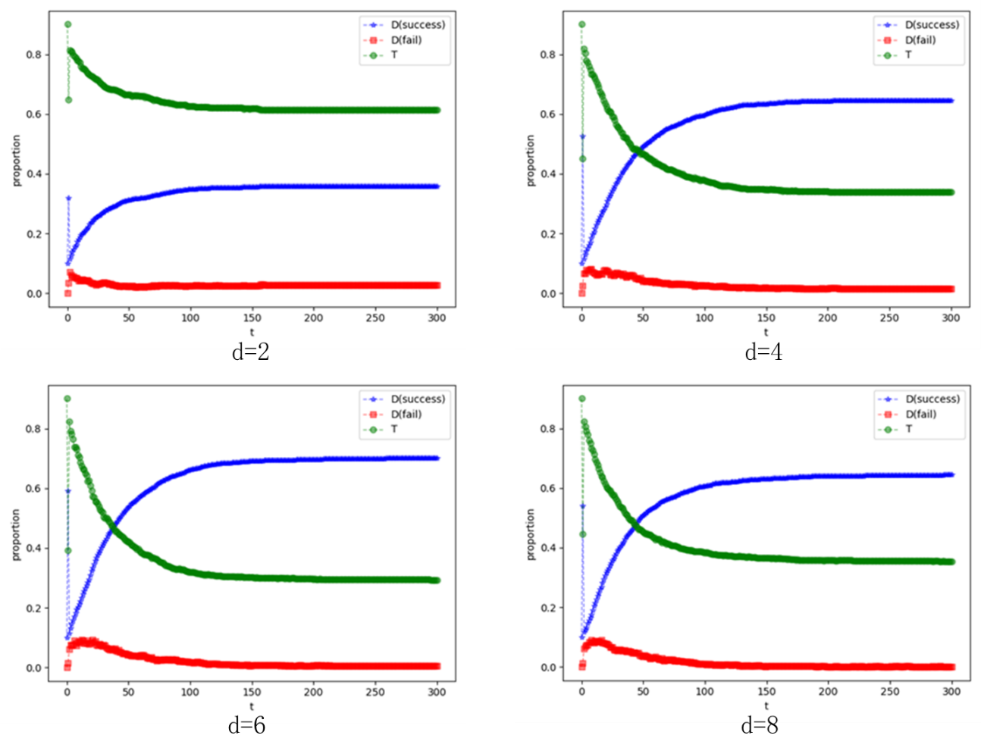
03
仿真实验一：复杂网络特征下的企业数字化转型扩散动态演化与仿真
1.
结果分析1：小世界网络和无标度网络中企业数字化转型扩散结果对比
小世界网络下不同平均度的扩散过程
无标度网络下不同平均度的扩散过程
D策略（成功）在小世界网络中的扩散率要显著高于在无标度网络中的扩散率，且网络平均度在小世界网络中会对企业数字化转型的扩散速度产生影响，而在无标度网络中则会对企业数字化转型的扩散率产生影响
Notes:
基于该博弈模型，结果显示：
小世界网络中会有更多的企业成功地进行数字化转型，且网络平均度在小世界网络中会对其扩散速度产生影响，而在无标度网络中则会对其扩散率产生影响

Slide 16
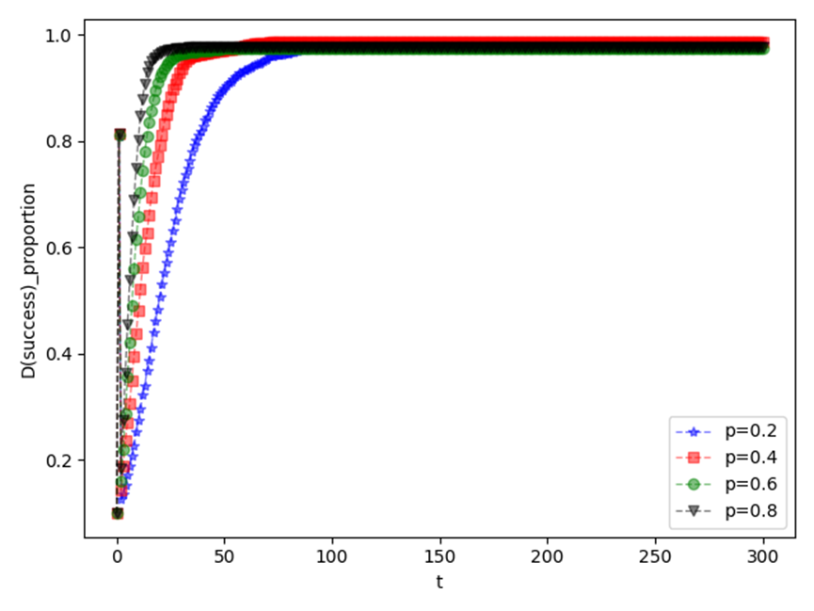
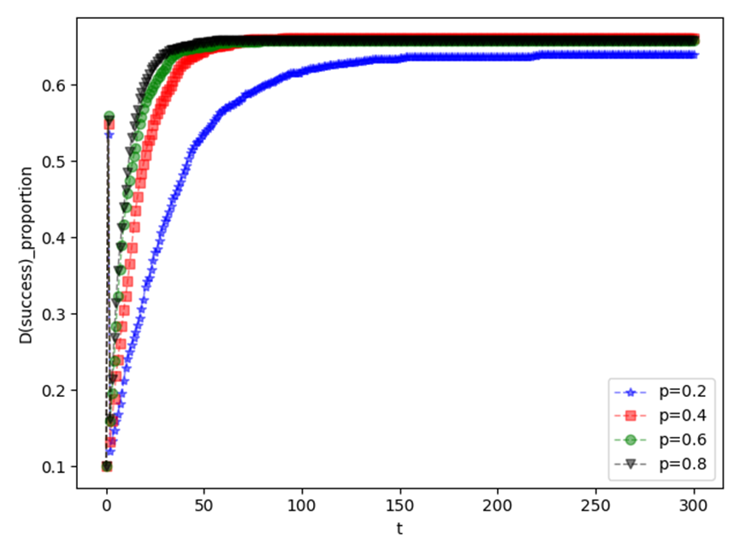
03
仿真实验一：复杂网络特征下的企业数字化转型扩散动态演化与仿真
1.
结果分析2：企业数字化转型成功率对企业数字化转型扩散的影响
小世界网络中不同转型成功率对数字化转型扩散的影响
无标度网络中不同转型成功率对数字化转型扩散的影响
在小世界网络和无标度网络中，企业数字化转型成功率均不会对最终的D策略（成功）的扩散率产生显著影响，但能明显提高网络中D策略（成功）的扩散速度。
Notes:
同时，在小世界网络和无标度网络中，企业数字化转型成功率均不会对最终的D策略（成功）的扩散率产生显著影响，但能明显提高网络中D策略（成功）的扩散速度

Slide 17
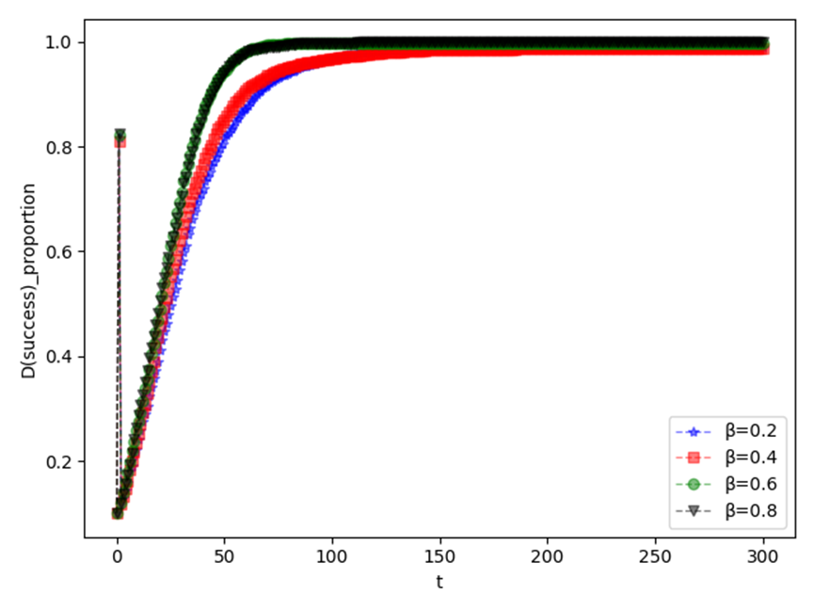
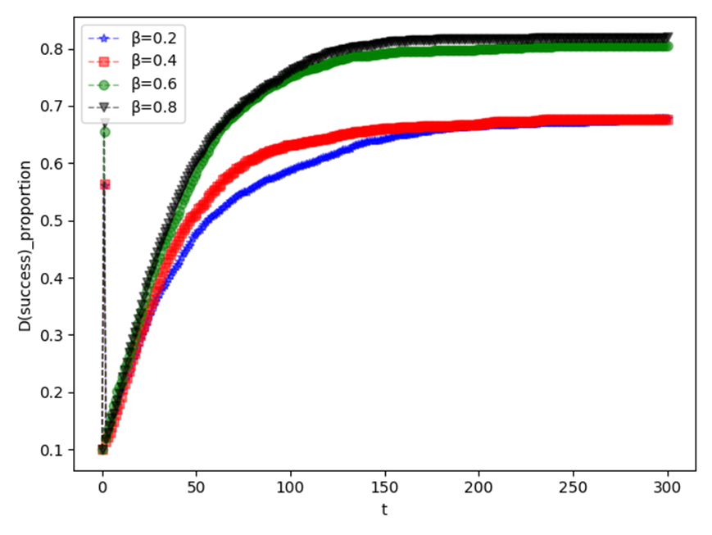
03
仿真实验一：复杂网络特征下的企业数字化转型扩散动态演化与仿真
1.
结果分析3：政府补贴对企业数字化转型扩散的影响
小世界网络中不同政府补贴率对数字化转型扩散的影响
无标度网络中不同政府补贴率对数字化转型扩散的影响
在无标度网络中，政府的补贴率越高，网络中企业数字化转型的扩散率越高。
Notes:
进一步分析政府补贴对企业数字化转型扩散的影响
在无标度网络中，政府的补贴率越高，网络中企业数字化转型的扩散率越高

Slide 18
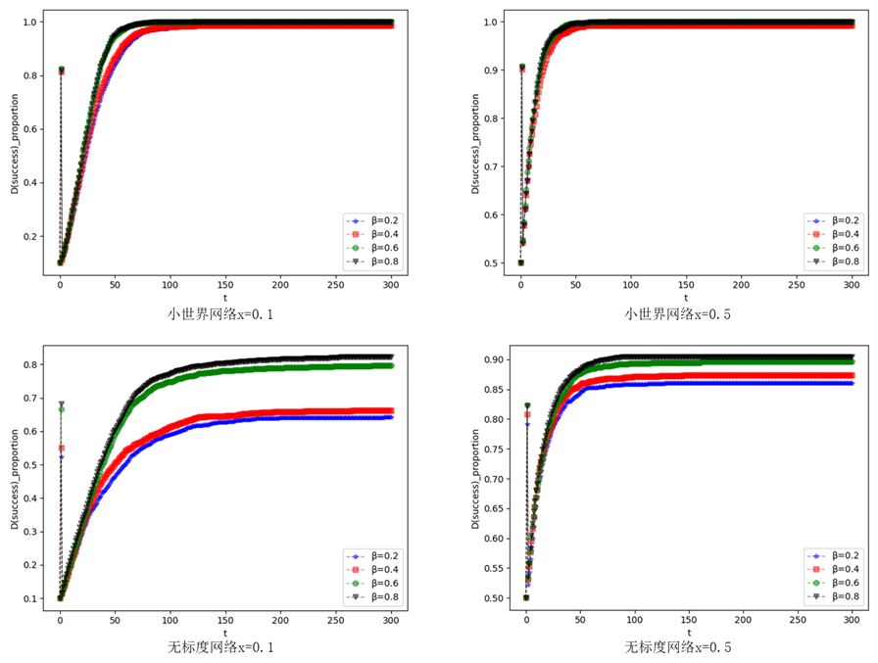
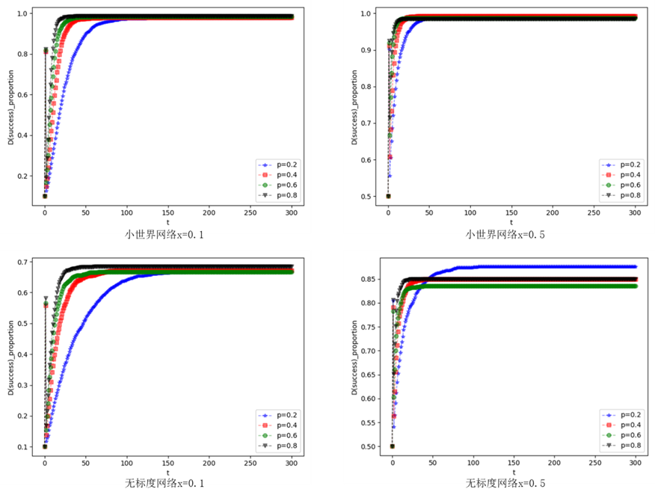
03
仿真实验一：复杂网络特征下的企业数字化转型扩散动态演化与仿真
1.
敏感度分析1：网络中D策略（成功）企业的初始比例
不同政府补贴率的初始比例敏感性分析
不同转型成功率的初始比例敏感性分析
随着采取D策略（成功）企业的初始比例越高，政府补贴对小世界网络及无标度网络中的D策略（成功）的扩散速度和扩散率的影响逐渐减小，企业转型成功率对扩散速度的影响也逐渐减弱，
在无标度网络中，初始比例越高，最终的转型扩散率越高
Notes:
此外，通过敏感性分析发现，随着采取D策略（成功）企业的初始比例越高，政府补贴对小世界网络及无标度网络中的D策略（成功）的扩散速度和扩散率的影响逐渐减小，企业转型成功率对扩散速度的影响也逐渐减弱，在无标度网络中，初始比例越高，最终的转型扩散率越高

Slide 19
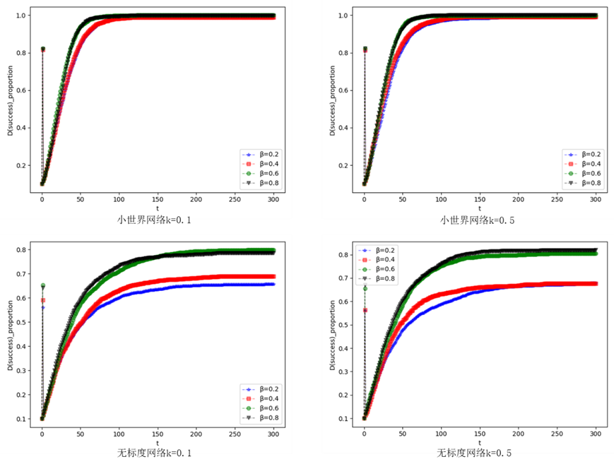
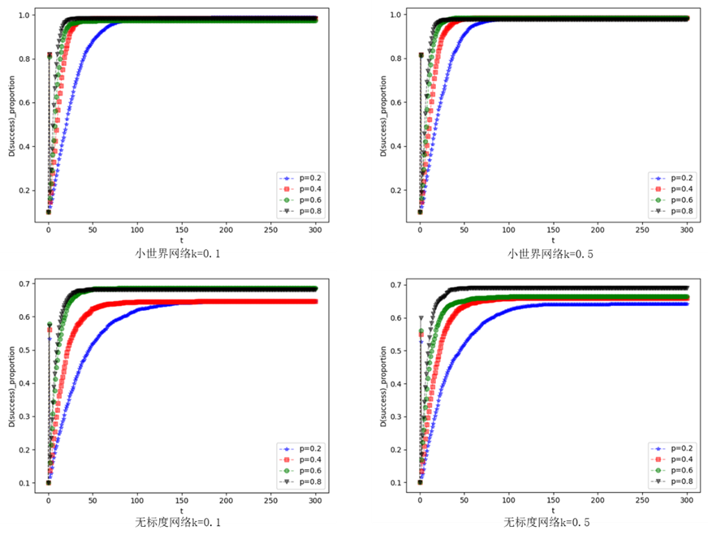
03
仿真实验一：复杂网络特征下的企业数字化转型扩散动态演化与仿真
1.
敏感度分析2：噪音系数
不同政府补贴率的噪音系数敏感性分析
不同转型成功率的噪音系数敏感性分析
企业策略更新规则中的外部噪音系数对最终的结果并无显著的影响
Notes:
此外，研究发现企业策略更新规则中的外部噪音系数对最终的结果并无显著的影响

Slide 20
04 仿真实验2
Notes:
而现实情况中，很多企业并无技术实力进行数字化转型，而是采用技术采购的方式，所以本文考虑该情况，进行了仿真实验二：存在技术转让的企业数字化转型扩散动态演化与仿真

Slide 21
04
仿真实验二：存在技术转让的企业数字化转型扩散动态演化与仿真
1.
模型基本假设
市场上存在两种企业：一类为具有自主创新能力的企业，本文将其定义为S企业；另一类则为中小企业，其没有自主研发的能力，本文将其定义为W企业。
S型企业具备自主创新能力，其可通过投入资金I来实现自身的数字化转型；W型企业无自主研究能力，该类企业若要进行数字化转型，需要依赖S型企业的技术转让，W企业则需要支付一定的技术转让费用R（一般而言，R≤I）。S型企业有两种策略，分别为：转让技术，不转让技术。同理，W型企业也有两种策略，分别为：购买技术，不购买技术。
S型企业只能向其邻居中的W型企业转让技术，同理，W型企业只能向其邻居中的S型企业购买技术。
一个W企业只能购买一家S型企业的技术，而一家S型企业则可以向多家W型企业转让技术，只有S企业转让技术策略，而W企业购买技术策略时，技术转让才发生。
Notes:
首先是模型假设
1.有两类企业，具有自主数字化转型的企业S企业，需要购买技术进行数字化转型的企业W企业
2.S企业有两个策略，转让技术或不转让技术，同理，W企业也有两个策略，购买技术或不购买
3.S企业只能向邻居中的W企业转让技术，同理W也只能向邻居中的S企业购买技术
4.一个W企业只能购买一家S型企业的技术，而一家S型企业则可以向多家W型企业转让技术

Slide 22
04
仿真实验二：存在技术转让的企业数字化转型扩散动态演化与仿真
1.
S型企业博弈模型
W型企业博弈模型
Notes:
这是S型企业和W企业的博弈模型
分别是两类企业两种策略下不同类型的邻居情况下的企业收益，

Slide 23
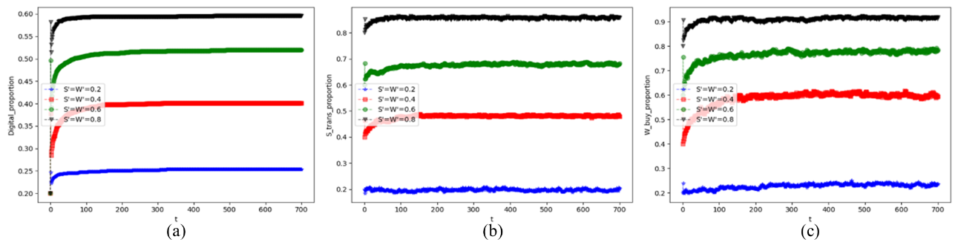
04
仿真实验二：存在技术转让的企业数字化转型扩散动态演化与仿真
1.
结果分析1：企业初始策略选择对企业数字化转型扩散的影响（ S'=W'）
S'=W'情况下，分别赋值为0.2、0.4、0.6、0.8的扩散情况
网络中S型企业与W型企业采取“转让技术”、“购买技术”策略的初始比例越高，
企业数字化转型的扩散率越高
Notes:
基于该博弈模型，结果发现网络中S型企业与W型企业采取“转让技术”、“购买技术”策略的初始比例越高，企业数字化转型的扩散率越高

Slide 24
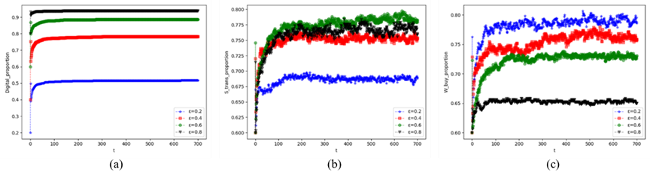
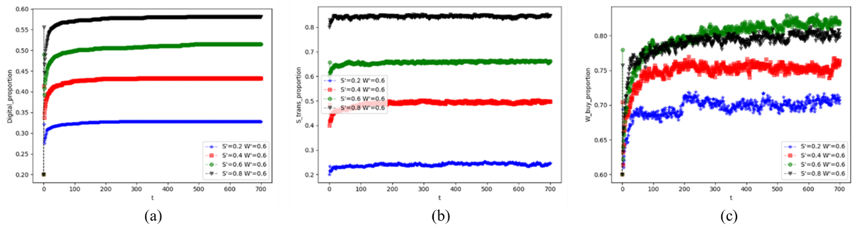
04
仿真实验二：存在技术转让的企业数字化转型扩散动态演化与仿真
1.
结果分析1：企业初始策略选择对企业数字化转型扩散的影响（ S'≠W' ）
S'≠W'情况下，W'分别赋值为0.2、0.4、0.6、0.8的扩散情况
S'≠W'情况下，S'分别赋值为0.2、0.4、0.6、0.8的扩散情况
当S型企业采取“转让技术”的初始比例一定时，W型企业采取“购买技术”的初始比例越高，
网络中企业数字化转型的扩散率及S型企业采取“转让技术”的演化比例也越高，反之同理
Notes:
同时，当S型企业采取“转让技术”的初始比例一定时，W型企业采取“购买技术”的初始比例越高，网络中企业数字化转型的扩散率及S型企业采取“转让技术”的演化比例也越高，反之同理

Slide 25
04
仿真实验二：存在技术转让的企业数字化转型扩散动态演化与仿真
1.
结果分析2：S型企业比例对企业数字化转型扩散的影响
S型企业比例为0.2、0.4、0.6、0.8时的扩散情况
网络中S型企业的初始比例会显著提高网络中企业数字化转型的扩散率，
同时也会促使更多的S型企业采取“转让技术”策略，但会抑制W型企业采取“购买技术”的策略
Notes:
此外，网络中S型企业的初始比例会显著提高网络中企业数字化转型的扩散率，同时也会促使更多的S型企业采取“转让技术”策略，但会抑制W型企业采取“购买技术”的策略

Slide 26
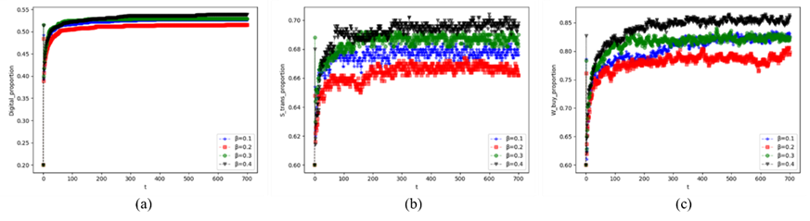
04
仿真实验二：存在技术转让的企业数字化转型扩散动态演化与仿真
1.
结果分析3：政府补贴比例对企业数字化转型扩散的影响
政府补贴率为0.1、0.2、0.3、0.4时的扩散情况
政府的补贴率对最终的企业数字化转型扩散率的影响并不显著，但政府补贴率的提升会显著提升S型企业采取“转让技术”策略、W型企业采取“购买技术”策略的演化比例
Notes:
，政府的补贴率对最终的企业数字化转型扩散率的影响并不显著，但政府补贴率的提升会显著提升S型企业采取“转让技术”策略、W型企业采取“购买技术”策略的演化比例

Slide 27
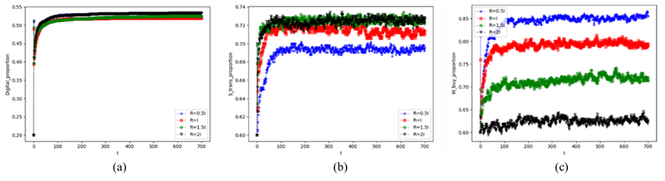
04
仿真实验二：存在技术转让的企业数字化转型扩散动态演化与仿真
1.
结果分析4：技术转让费用对企业数字化转型扩散的影响
转让费用为数字化转型投入的0.5、1、1.5、2倍时的扩散情况
技术转让费不会对网络中企业数字化转型的扩散率产生显著影响，但技术转让费越高会促使更多的S型企业
采取“转让技术”策略，相应的，也会抑制W型企业采取“购买技术”策略
Notes:
技术转让费不会对网络中企业数字化转型的扩散率产生显著影响，但技术转让费越高会促使更多的S型企业采取“转让技术”策略，相应的，也会抑制W型企业采取“购买技术”策略

Slide 28
05 总结与展望
Notes:
最后是本文的总结与展望

Slide 29
05
总结与展望：政策建议
1.
对政策制定者的意见与建议
（1）建立相应的企业交流平台，提升行业中企业的连接程度，拓展企业的边界。
（2）制定差异化的补贴政策，提高政府补贴的效率。
（3）助力企业提升各类能力，提升企业数字化转型的成功率。
（4）引导企业打破技术壁垒，加大企业间的技术交流。
对企业管理者的意见与建议
（1）加强企业自身与行业或产业中的其他企业的交流。
（2）不断提高企业的技术能力、管理能力，以及提高数字技术与企业自身的适配程度。
（3）积极拥抱新的技术，打破技术壁垒。
Notes:
首先结合本文的结论，可以对政策制定者和企业管理者分别提出对应的建议

Slide 30
05
总结与展望：研究展望
1.
消费者的特征
主导逻辑的差异
W型技术转型失败
本文假定企业数字化转型后能够把握消费者需求，因此能够帮助企业带来产品溢价和市占率的提升。但本文未考虑消费者的特征（是否愿意出让隐私数据），因此未来的研究可以进一步探讨消费者特征对数字化转型扩散影响。
企业数字化转型存在主导逻辑的差异，比如对于本文提及的外部主导逻辑与内部主导逻辑两种主导逻辑下的企业数字化转型的目标存在一定的不同，这是否会影响企业数字化转型的扩散也值得未来的研究进一步探讨。
在技术转让过程中，购买技术的企业可能会因为企业组织自身的因素导致转型失败，这是否会对行业最终的数字化转型扩散率产生影响以及是否会对企业购买技术的意愿产生影响也是未来可以进一步探讨的方向。
Notes:
其次，结合本文的研究不足，对未来的研究做出展望
主要有2个：分别是结合消费者特征探讨其对数字化转型扩散的影响；主导逻辑对扩散的影响及企业购买技术时转型的成功率对扩散的影响

Slide 31

恳请各位老师批评指正
答辩人：黄茜
答辩人： | 刘涛 | 学 号： | 2020201040012
专 业： | 电子商务 | 导 师： | 吴江教授
答辩人： | 刘涛 | 学 号： | 2020201040012
专 业： | 电子商务 | 导 师： | 吴江教授
单 位：武汉大学信息管理学院
2023年5月
指导老师：吴江、贺超城
Notes:
以上就是本研究的主要内容，恳请各位老师批评指正

